Slide 1
La TANA di EPI
… un idea fantastica

Slide 2
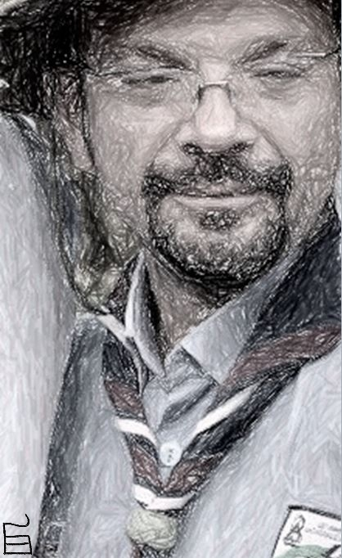
Chi Siamo
Siamo un gruppo di amici di Stefano, per tutti Epi, che si sono riuniti con l’idea di realizzare come progetto un luogo di ritrovo per bambini, dove possano giocare, stare insieme e fare dei pernottamenti.

Slide 3
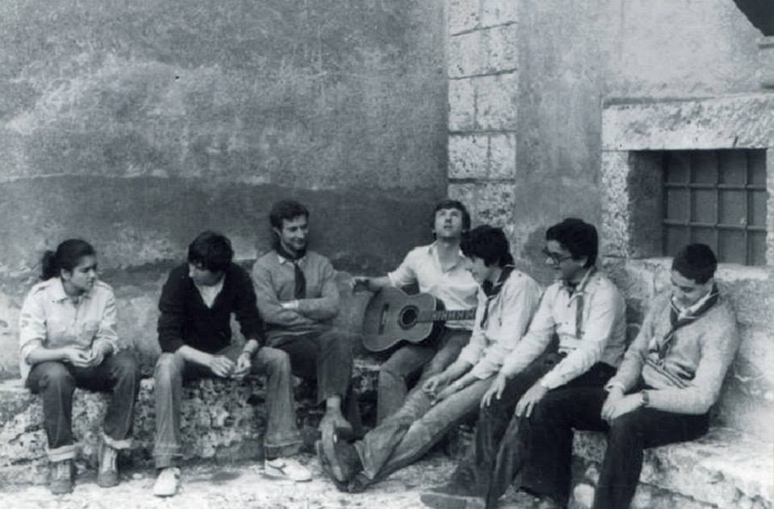
L’Idea
L’idea di realizzare questo progetto è nata per rendere omaggio e tenere sempre vivo in noi il ricordo di Stefano Lorenzini: un nostro amico scomparso la notte di Natale del 2012 dopo una lunga malattia.
Stefano è un amico, uno scout, un professionista, un buon cittadino, un amante del vivere sano e dello spirito educativo che nasce col gioco e si radica nei bambini con il buon esempio. Stefano ha cresciuto, come capo del gruppo scout RM 24, molti bambini e insegnato a tutti noi a crescerne altri.

Slide 4
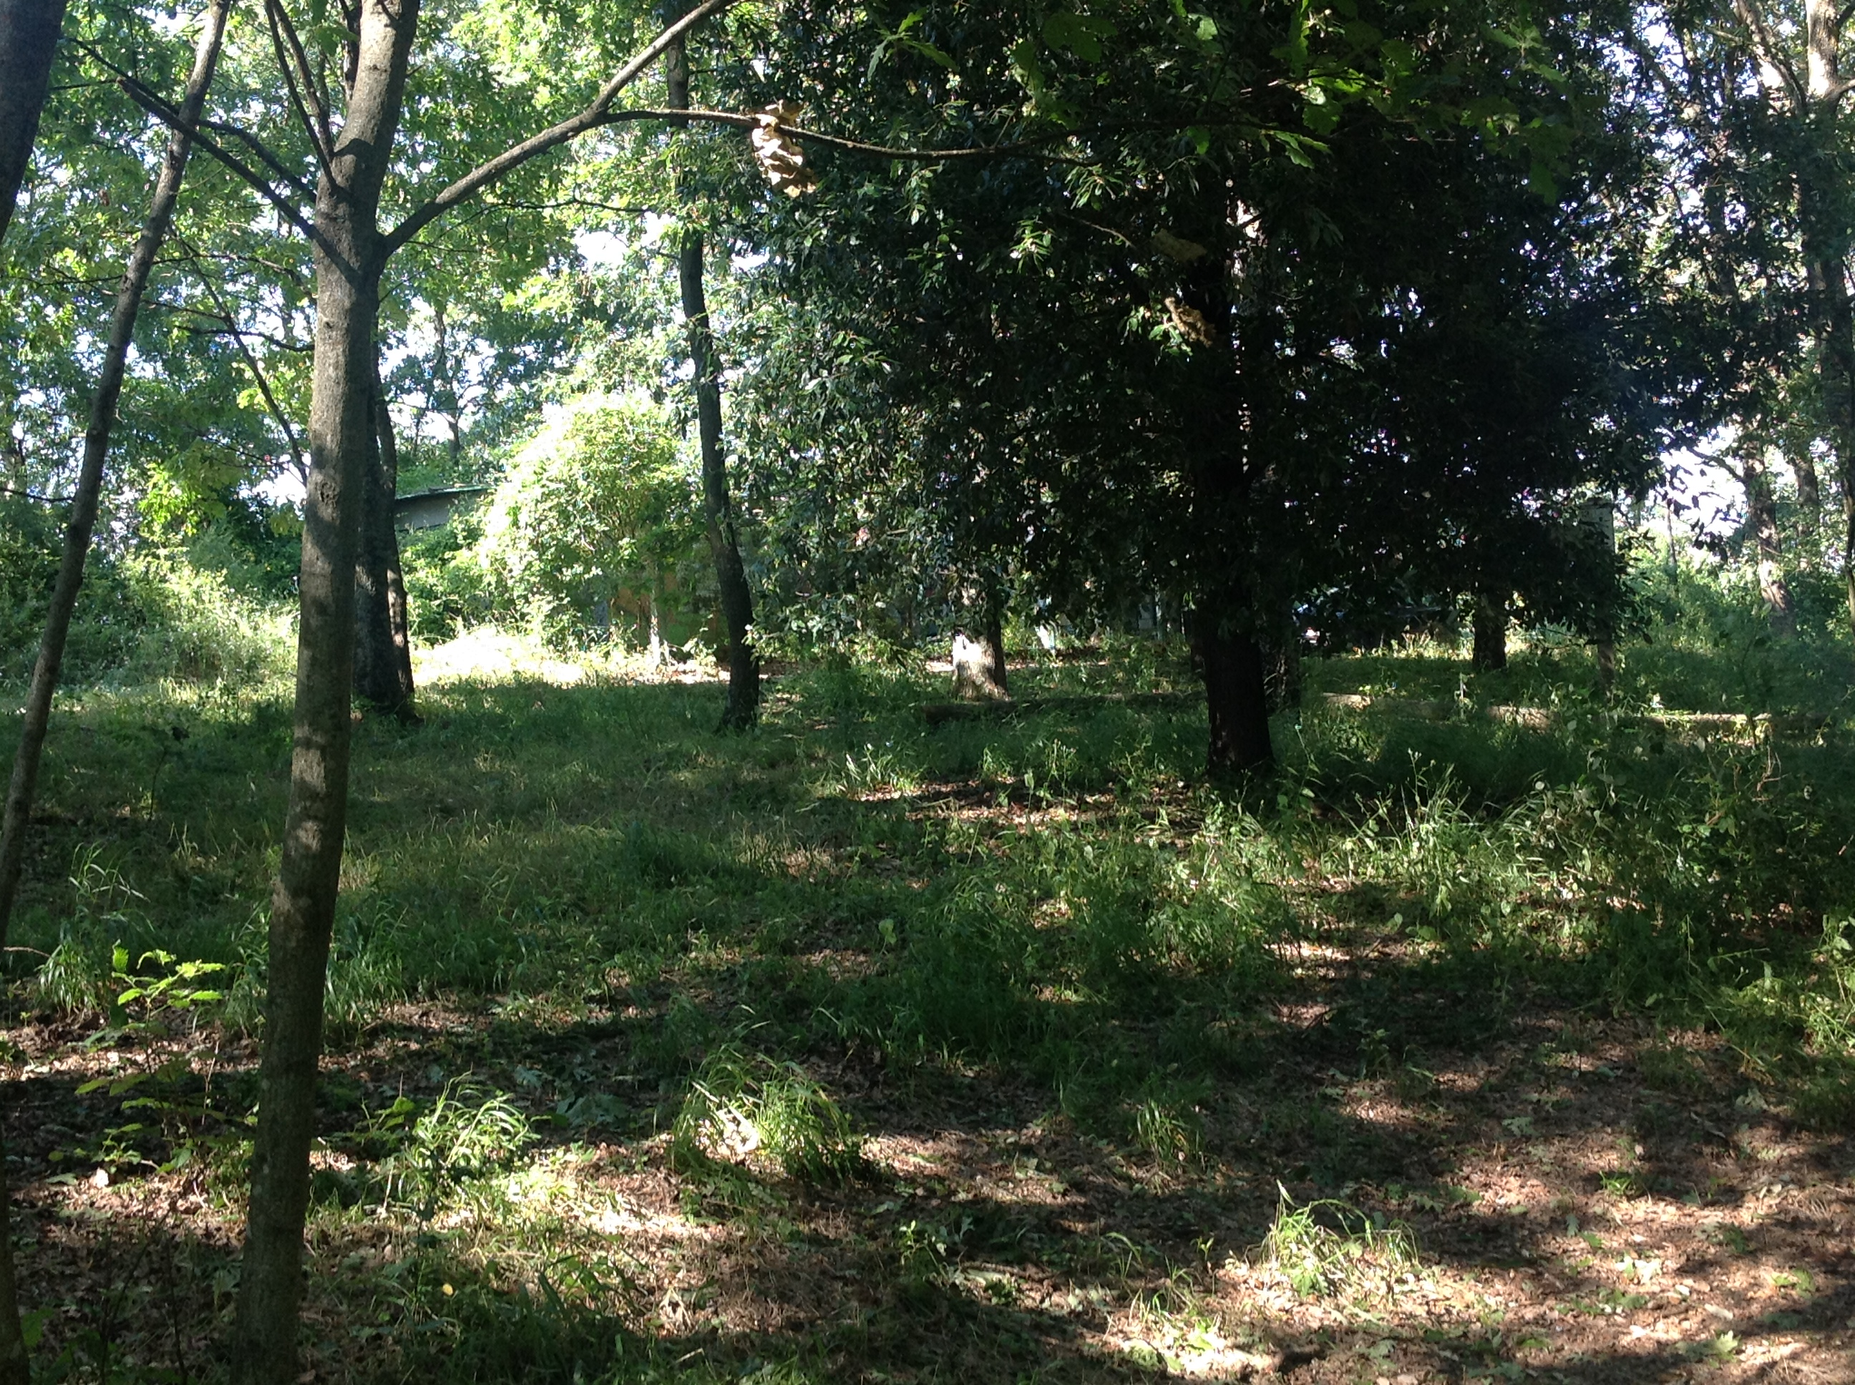
L’Opportunità
L’opportunità di realizzare questo luogo di ritrovo è maturata da alcuni amici e dalla comunità capi del gruppo RM 24, ed è stata inserita all’interno del B.P.-Park, un terreno che si trova nel comune di Bassano Romano, tra Roma e Viterbo.
Questo terreno rappresenta un Campo Scout permanente in Italia. E’ di proprietà di molti gruppi scout di Roma e del Lazio e offre ospitalità a tutti coloro che desiderano fare attività e trascorrere del tempo all’aria aperta organizzando attività per il mondo dei giovani e dell’infanzia. Attualmente in questo terreno si è deciso di rinnovare il luogo destinato alle attività e al ritrovo dei bambini.

Slide 5
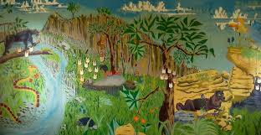
La Tana
La tana è, nel linguaggio scout dell’infanzia, il luogo di ritrovo per eccellenza. La tana dà ai bambini il senso di appartenenza ad un gruppo e crea aggregazione.
Nella tana si svolgono le attività, si gioca, si prega, si dorme, nella tana si fa tutto, tutti insieme. Gli scout amano e rispettano la natura e questo amore viene insegnato sin da quando sono piccoli. La tana che vorremmo costruire deve essere attenta alla natura ed ecocompatibile.

Slide 6
Il Progetto
OBIETTIVO
Dotare la base scout di nuovi servizi e spazi coperti, in cui poter far fare attività agli scout (e non solo), per sfruttare al meglio le potenzialità del contesto naturalistico del B.P.- Park

Slide 7
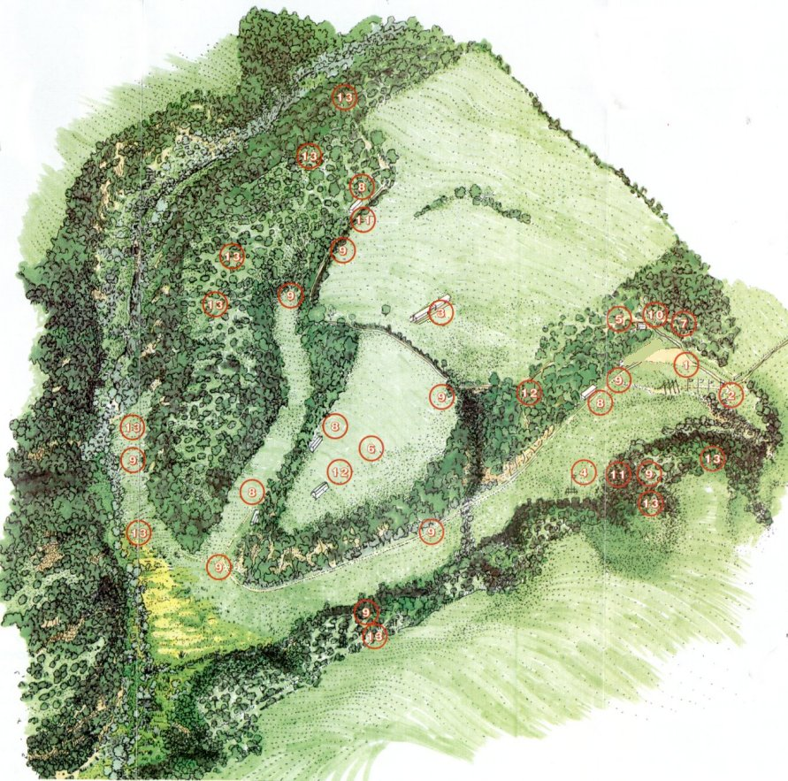
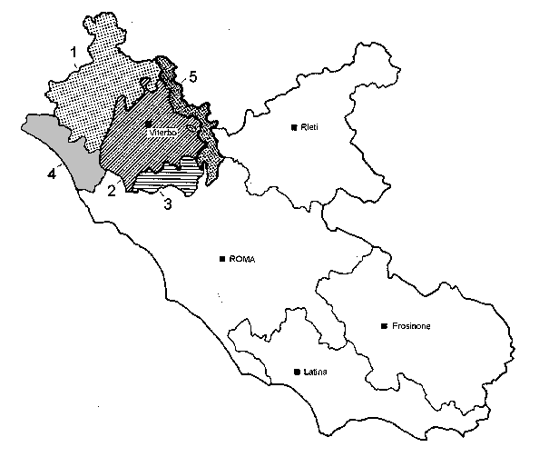
Il Progetto
DOVE
B.P. Park
Comune di Bassano Romano (Provincia di Viterbo)
Area del B.P.-Park

Slide 8
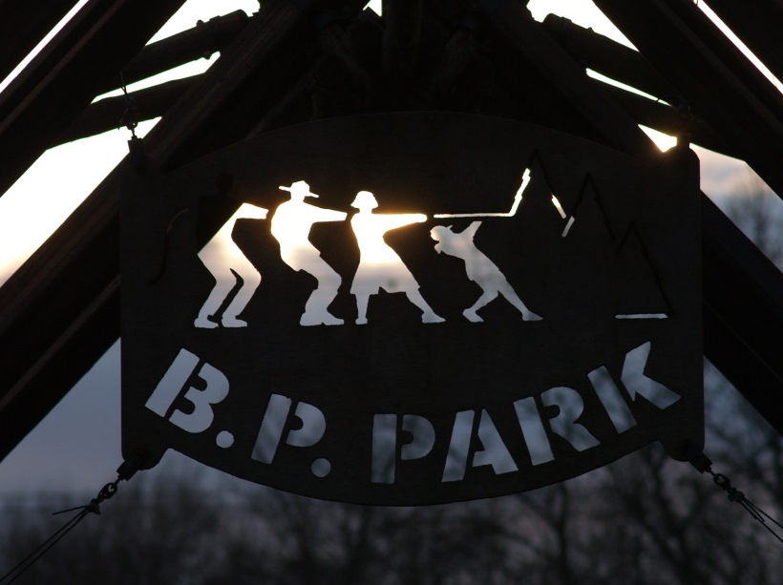
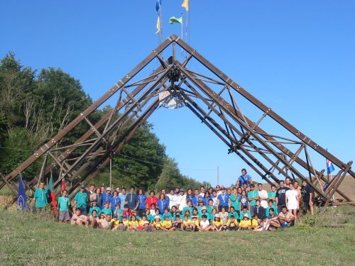
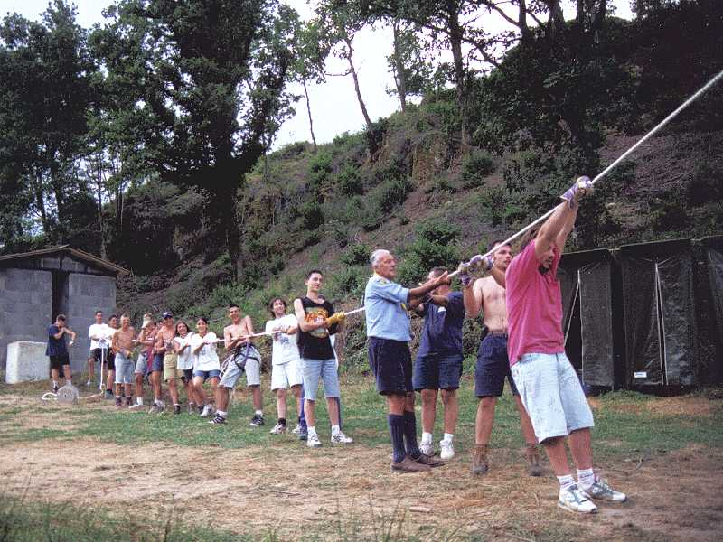
Il Progetto
AREA
BP-Park è una base scout con oltre 35 ettari di prati e boschi, con all’interno due tane in lamiera, per un totale 100 mq, per attività comuni e pernotto in un ambiente naturalistico incontaminato.

Slide 9
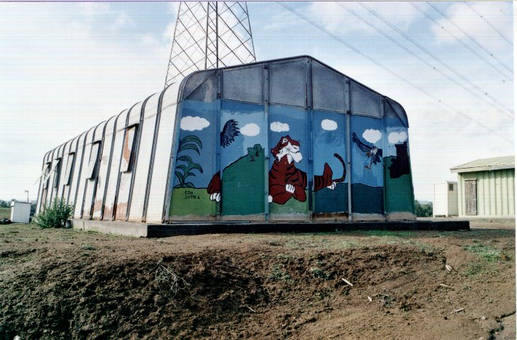
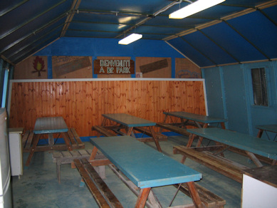
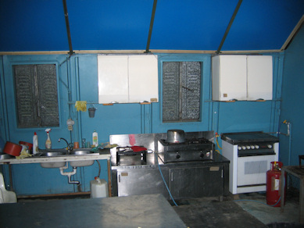
Il Progetto
STATO ATTUALE
Attualmente sono presenti due vecchi prefabbricati in lamiera, per circa100 mq
All’interno sono disponibili spazi per dormire, cucinare, mangiare

Slide 10
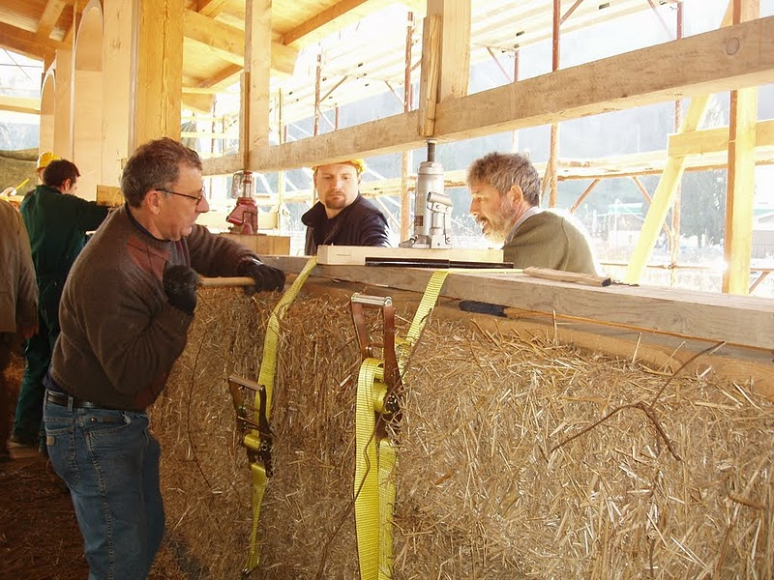
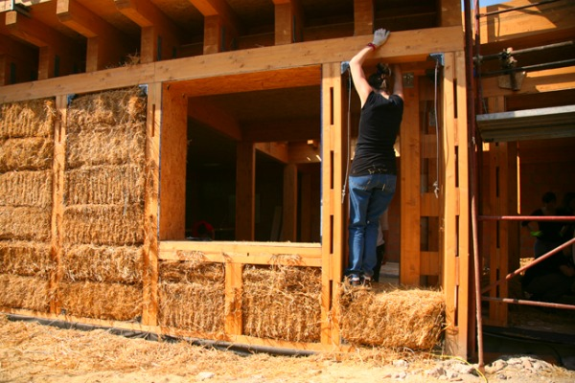
Il Progetto
IPOTESI
Dai prefabbricati alla Tana
I nuovi spazi della base scout vogliono essere:
Confortevoli (ambiente salubre)
Ecologici (materiali naturali)
Sostenibili (LCA)
AUTOCOSTRUITI
con volontari, amici di Epi con scout, per corsi manualità con professionisti, per cantieri scuola
con imprese per aspetti specialistici

Slide 11
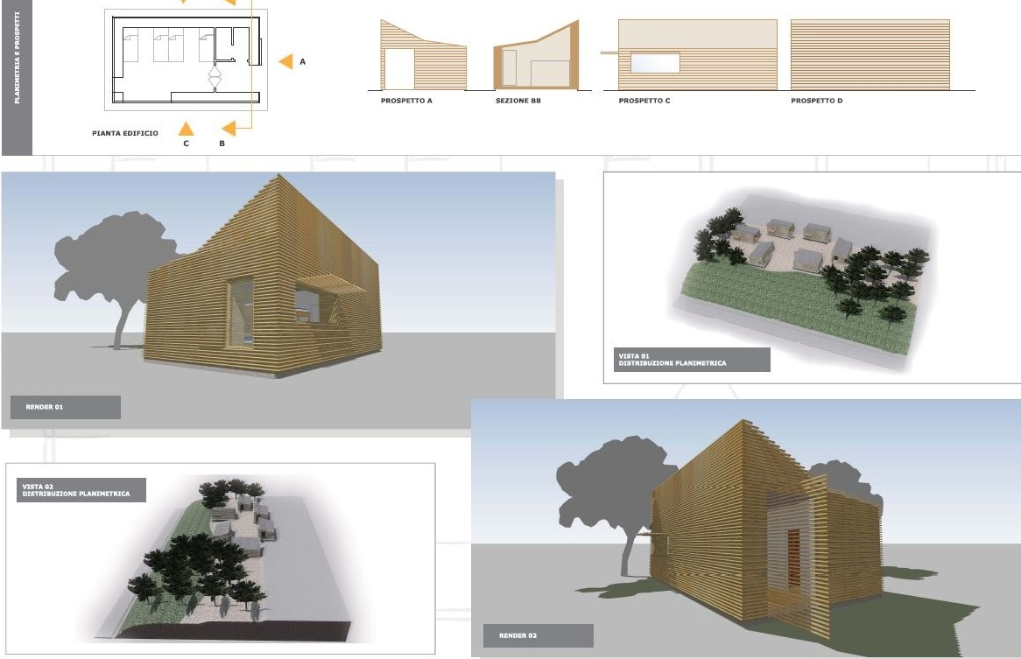
Il Progetto
CONCEPT
Gusci in legno e paglia

Slide 12
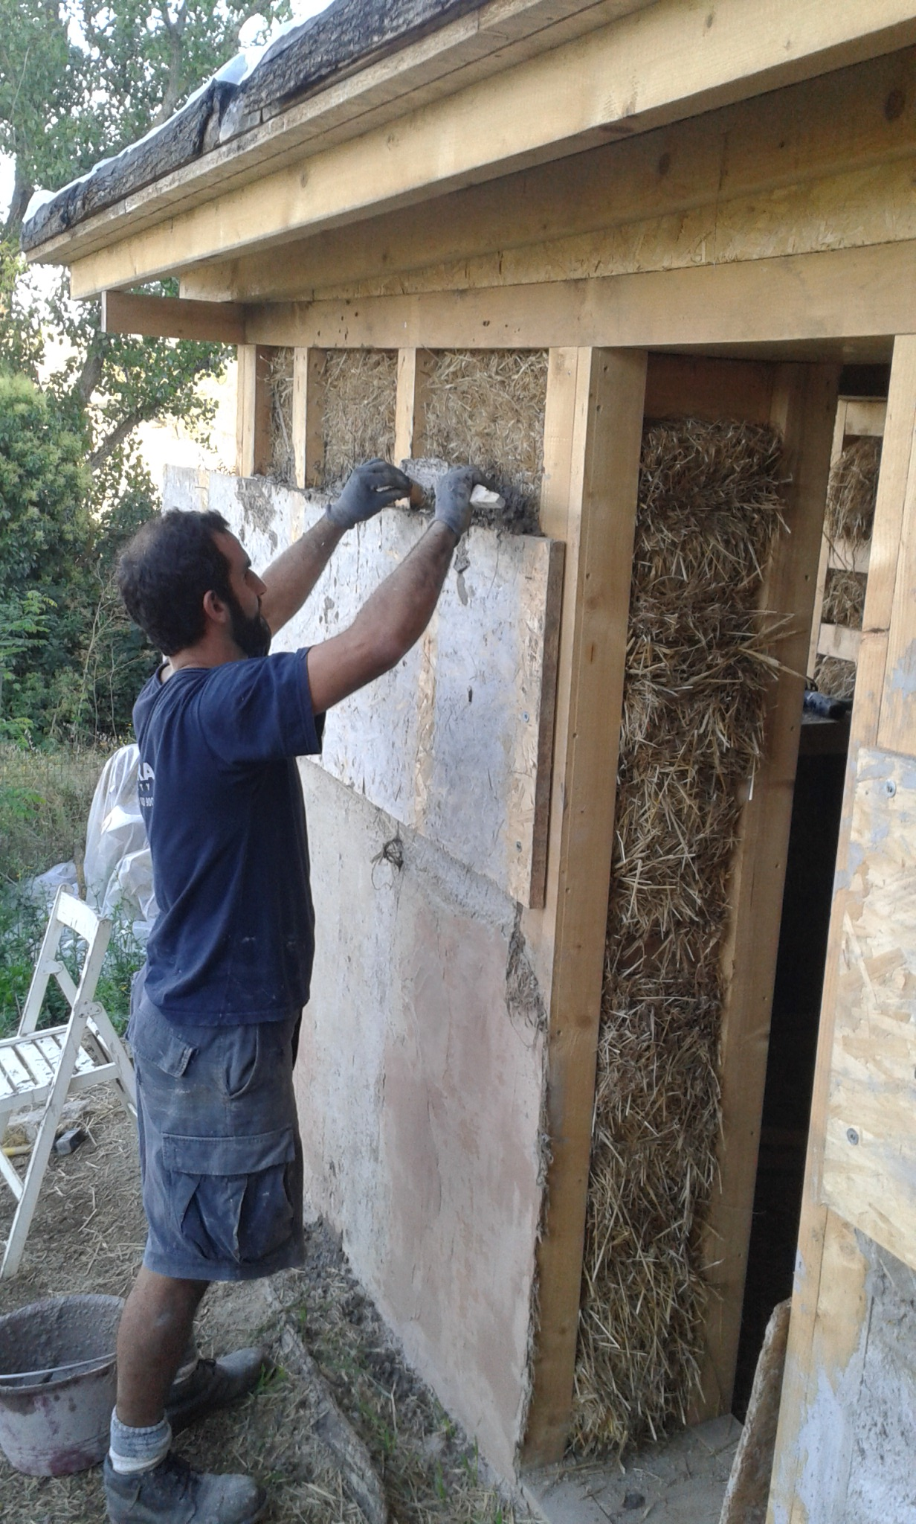
Il Progetto
PERCHÉ?
Perché in Legno:
È un materiale naturale e quindi ecosostenibile
È un materiale locale, a km 0
È resistente alle azioni sismiche
È duraturo
È utilizzabile per l’autocostruzione
Perché in Paglia:
È un materiale naturale e quindi ecosostenibile
È un materiale locale, a km 0
Ha ottimi standards energetici e acustici
È resistente alle azioni sismiche
Ha un buon comportamento al fuoco
Offre un ottimo comfort igrotermico
È duratura
Economicamente vantaggiosa
È utilizzabile per l’autocostruzione

Slide 13
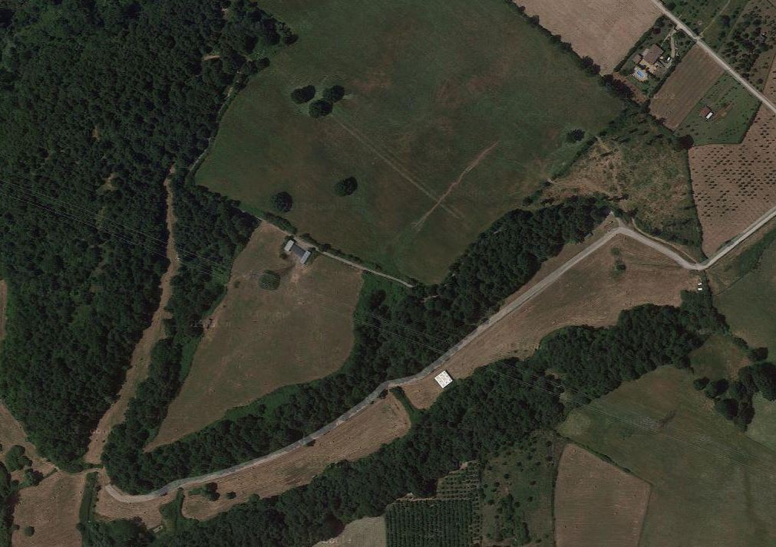
Il Progetto
POSIZIONE
Disposizione dei gusci
È stato redatto un progetto di riqualificazione degli spazi di accoglienza e presentata domanda di autorizzazione Paesaggistica per la costruzione di n 3 gruppi da 6 gusci disposti in tre zone del B.P.-Park.

Slide 14
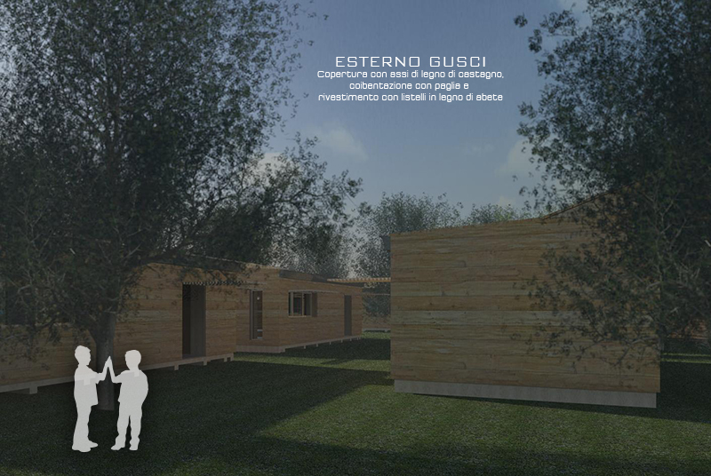
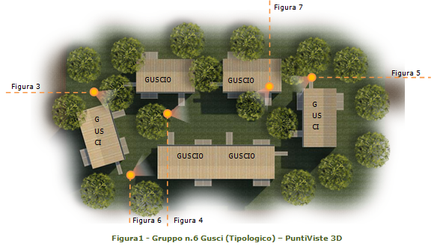
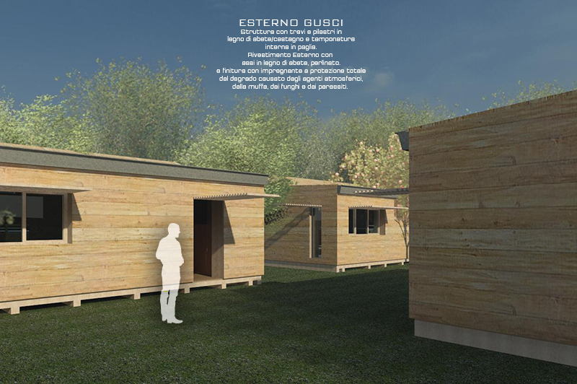
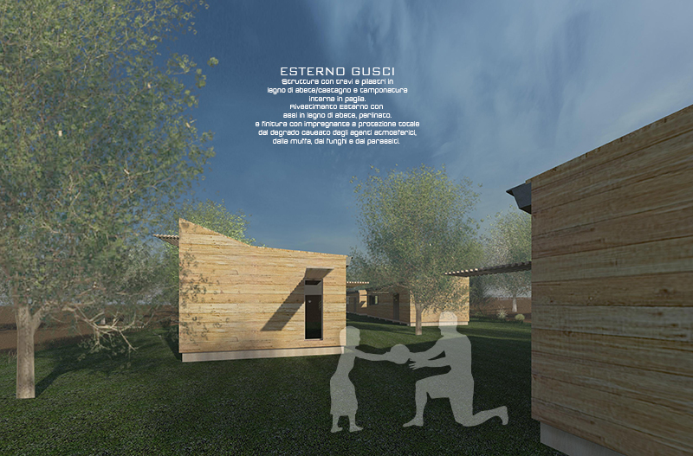
Il Progetto
Fig.3
LA TANA
Gruppo di n.6 gusci
Punto di Vista Render
Fig.4
Fig.5

Slide 15
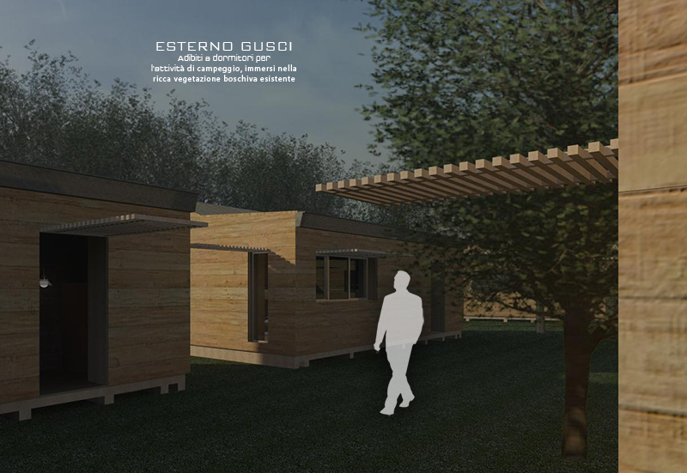
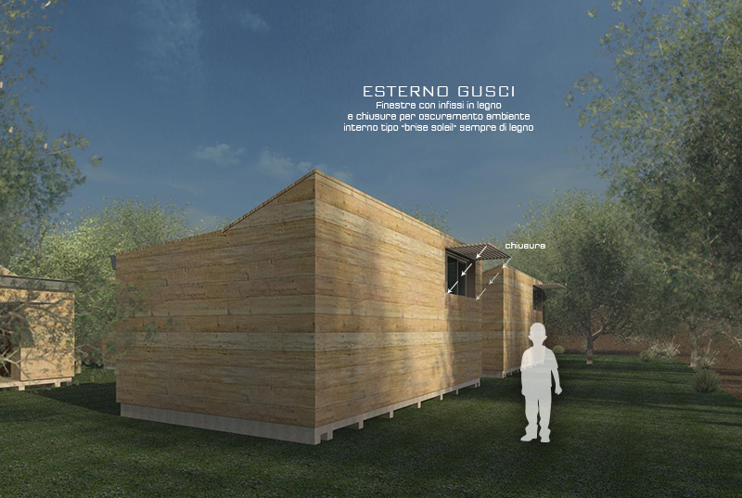
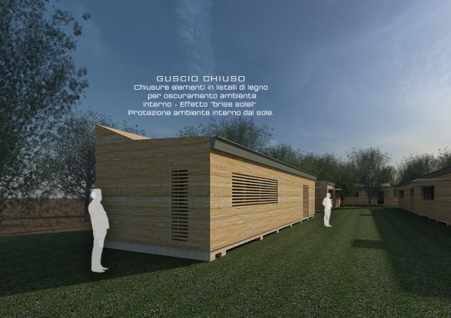
Il Progetto
PROSPETTI
Fig. 7
Fig. 6
Fig. 8

Slide 16
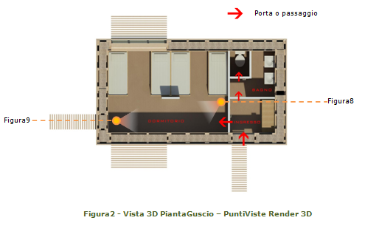
Il Progetto
SPAZI INTERNI

Slide 17
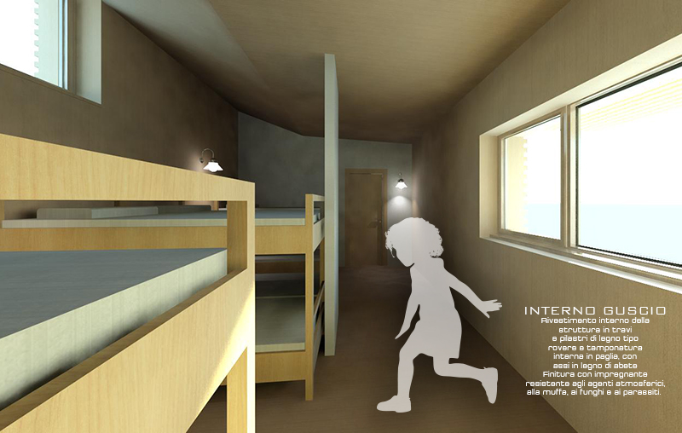
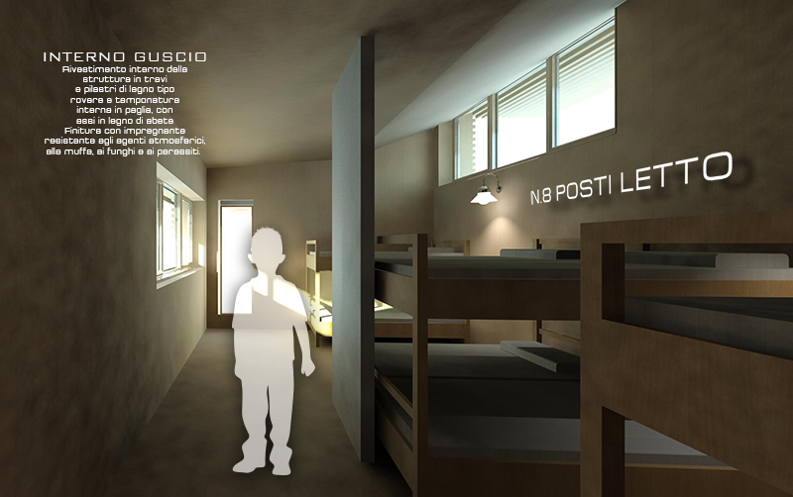
Il Progetto
VISTE INTERNE
F i g . 8
F i g . 9

Slide 18
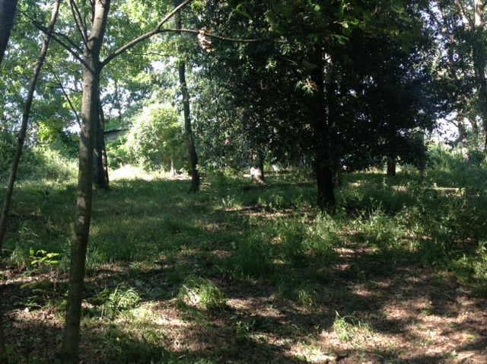
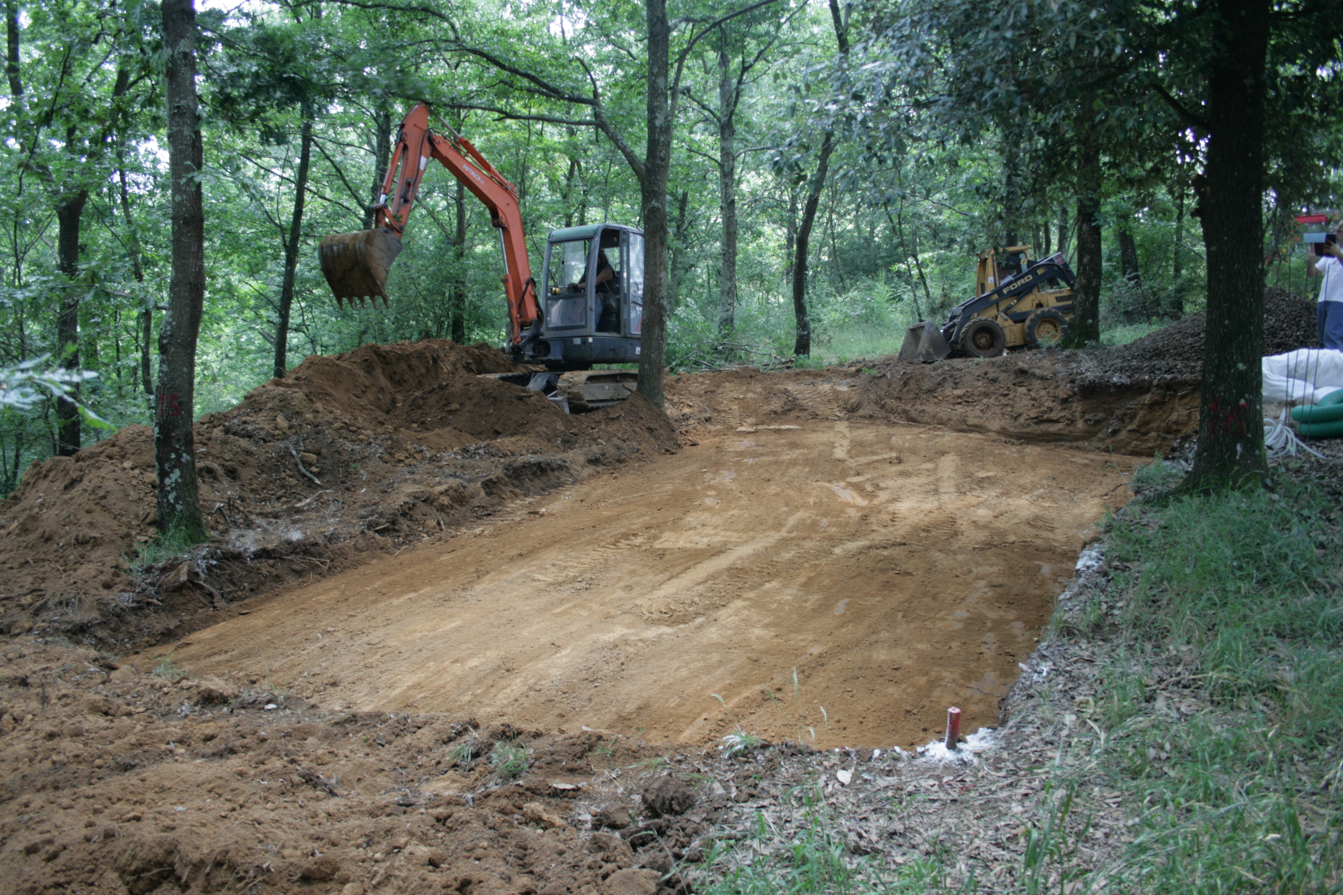
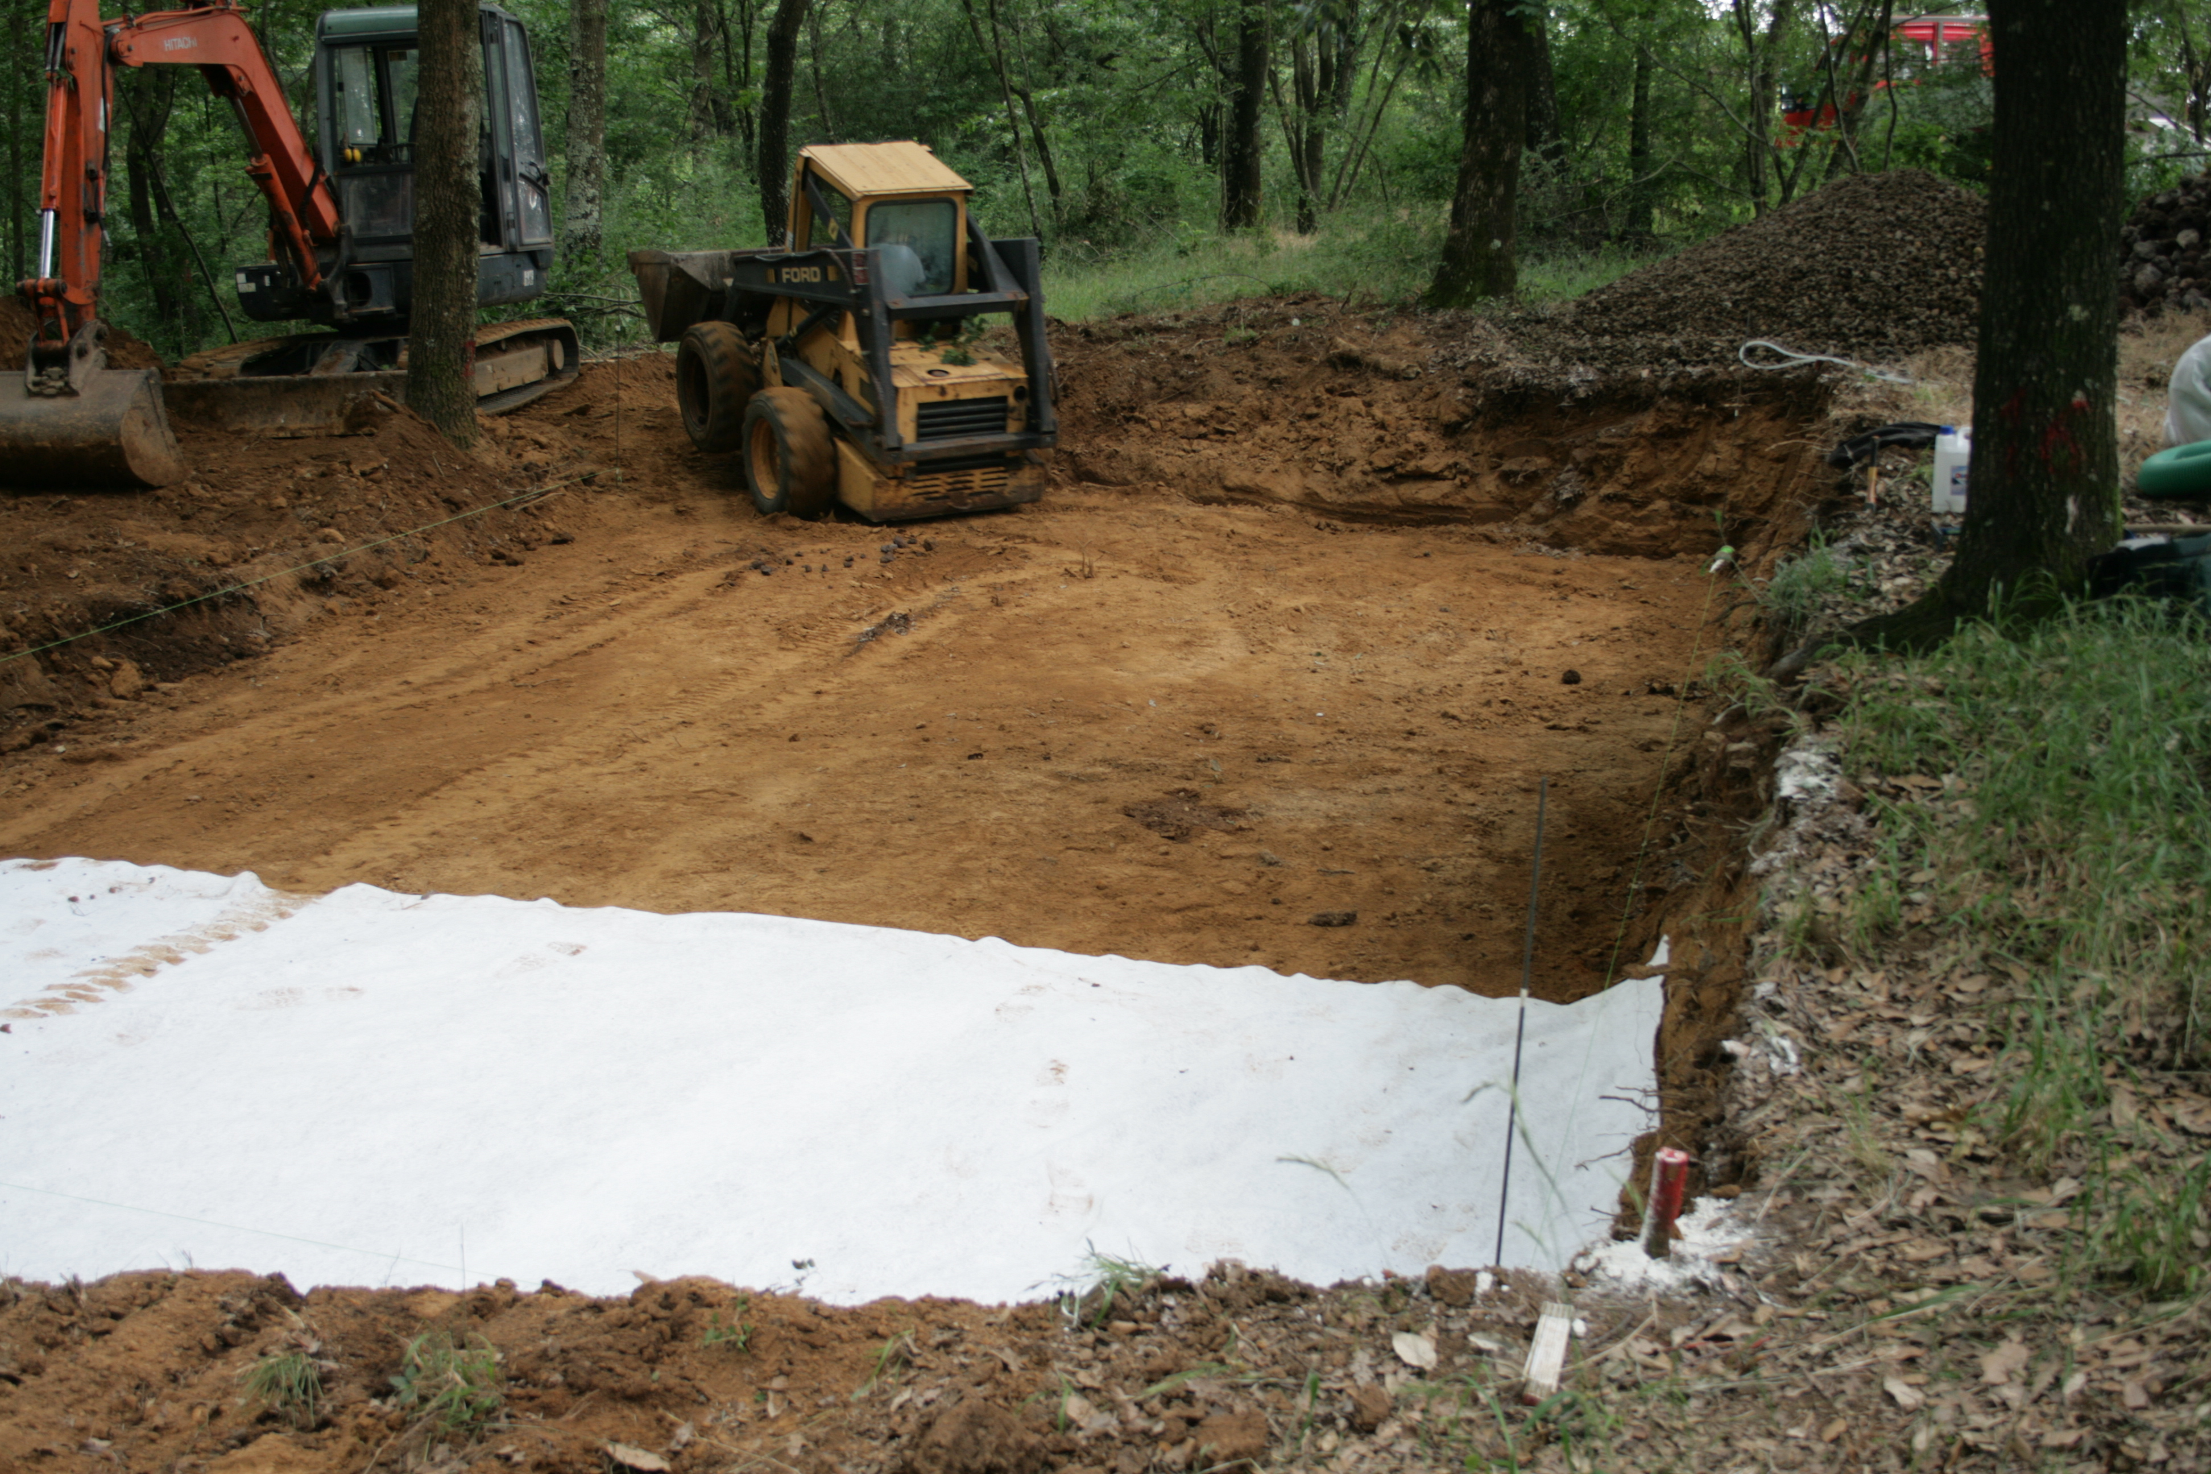
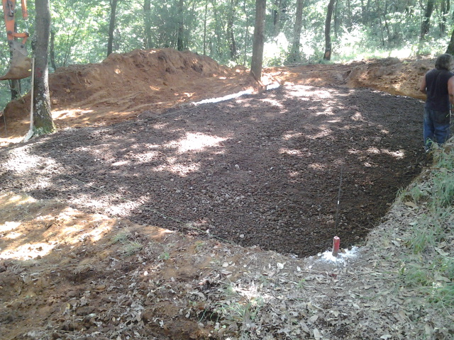
L’AVVENTURA INIZIA
FONDAZIONE
La scelta del luogo
Gli scavi
Nessun albero
abbattuto
1,5 m di scavo
Telo anti radice (Tessuto non tessuto)
Ghiaione
Ghiaia

Slide 19
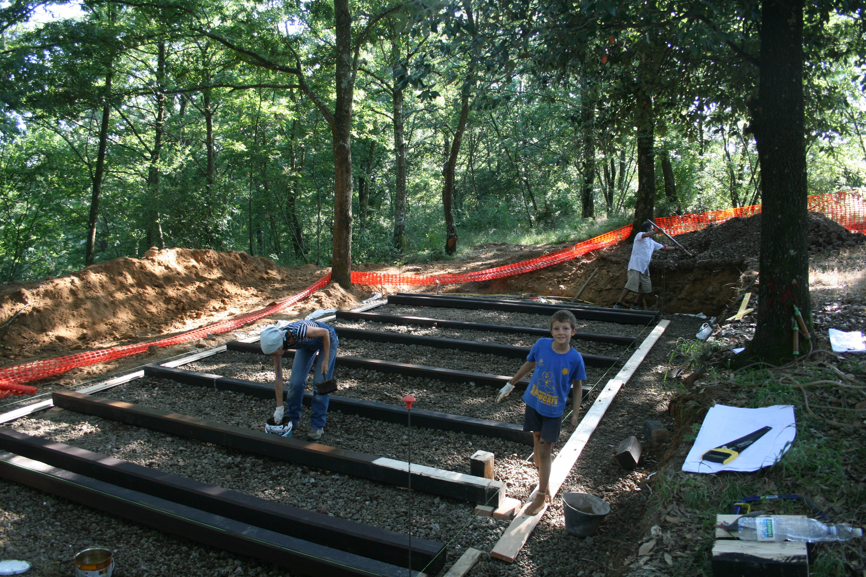
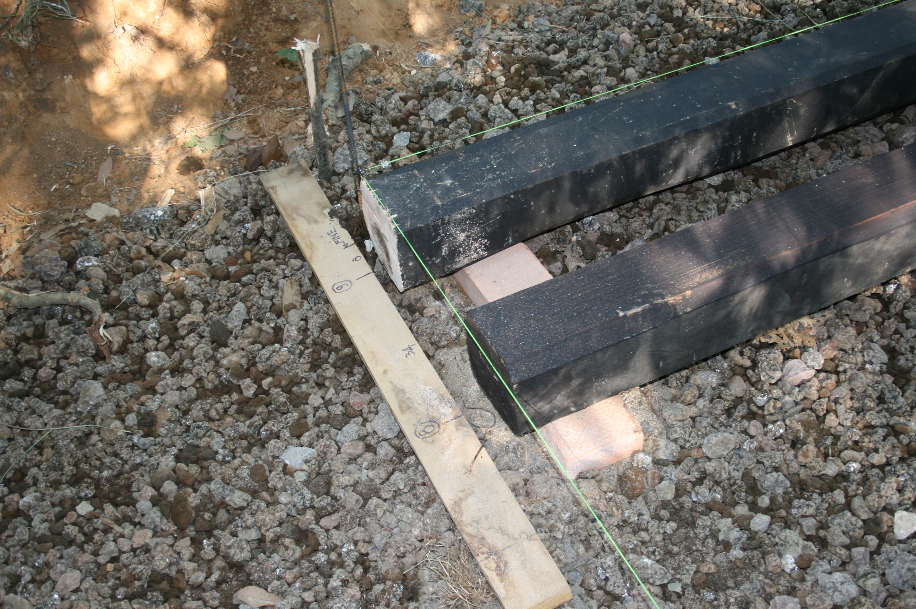
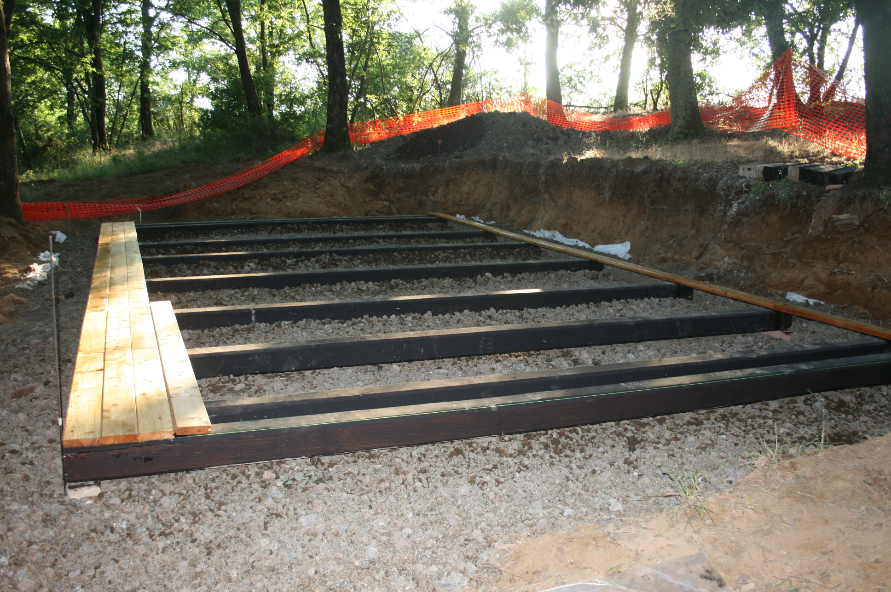
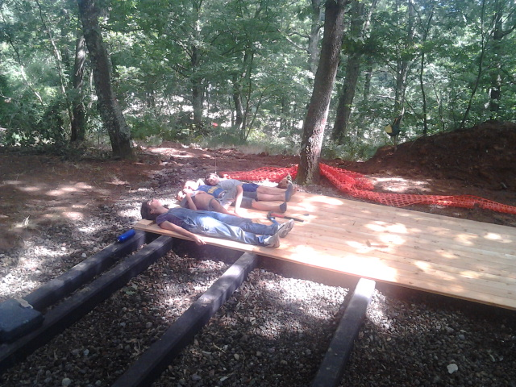
L’AVVENTURA INIZIA
TRAVI DI BASE
Preparazione del Piano di posa
Posa delle travi di fondazione in legno di castagno
Protezione delle travi
Fissaggio del tavolato di base in legno
L’autocostruzione inizia!

Slide 20
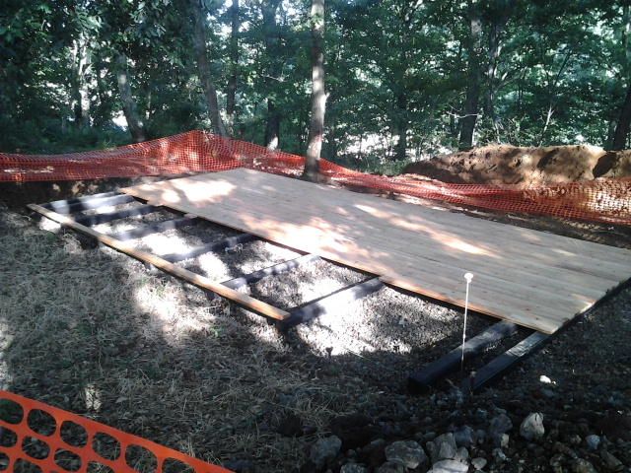
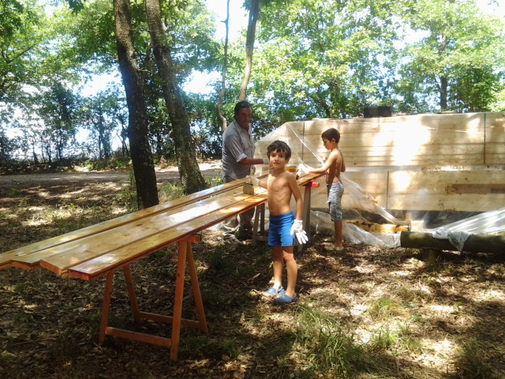
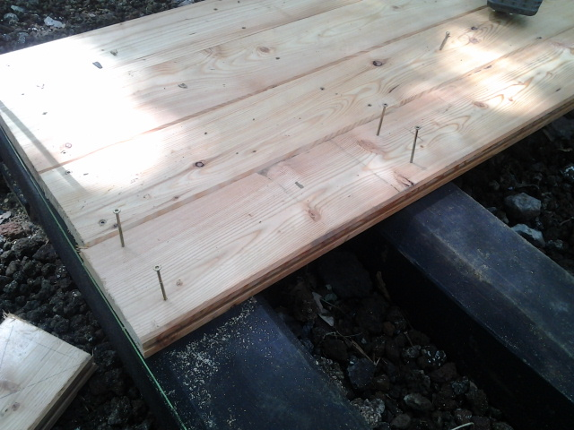
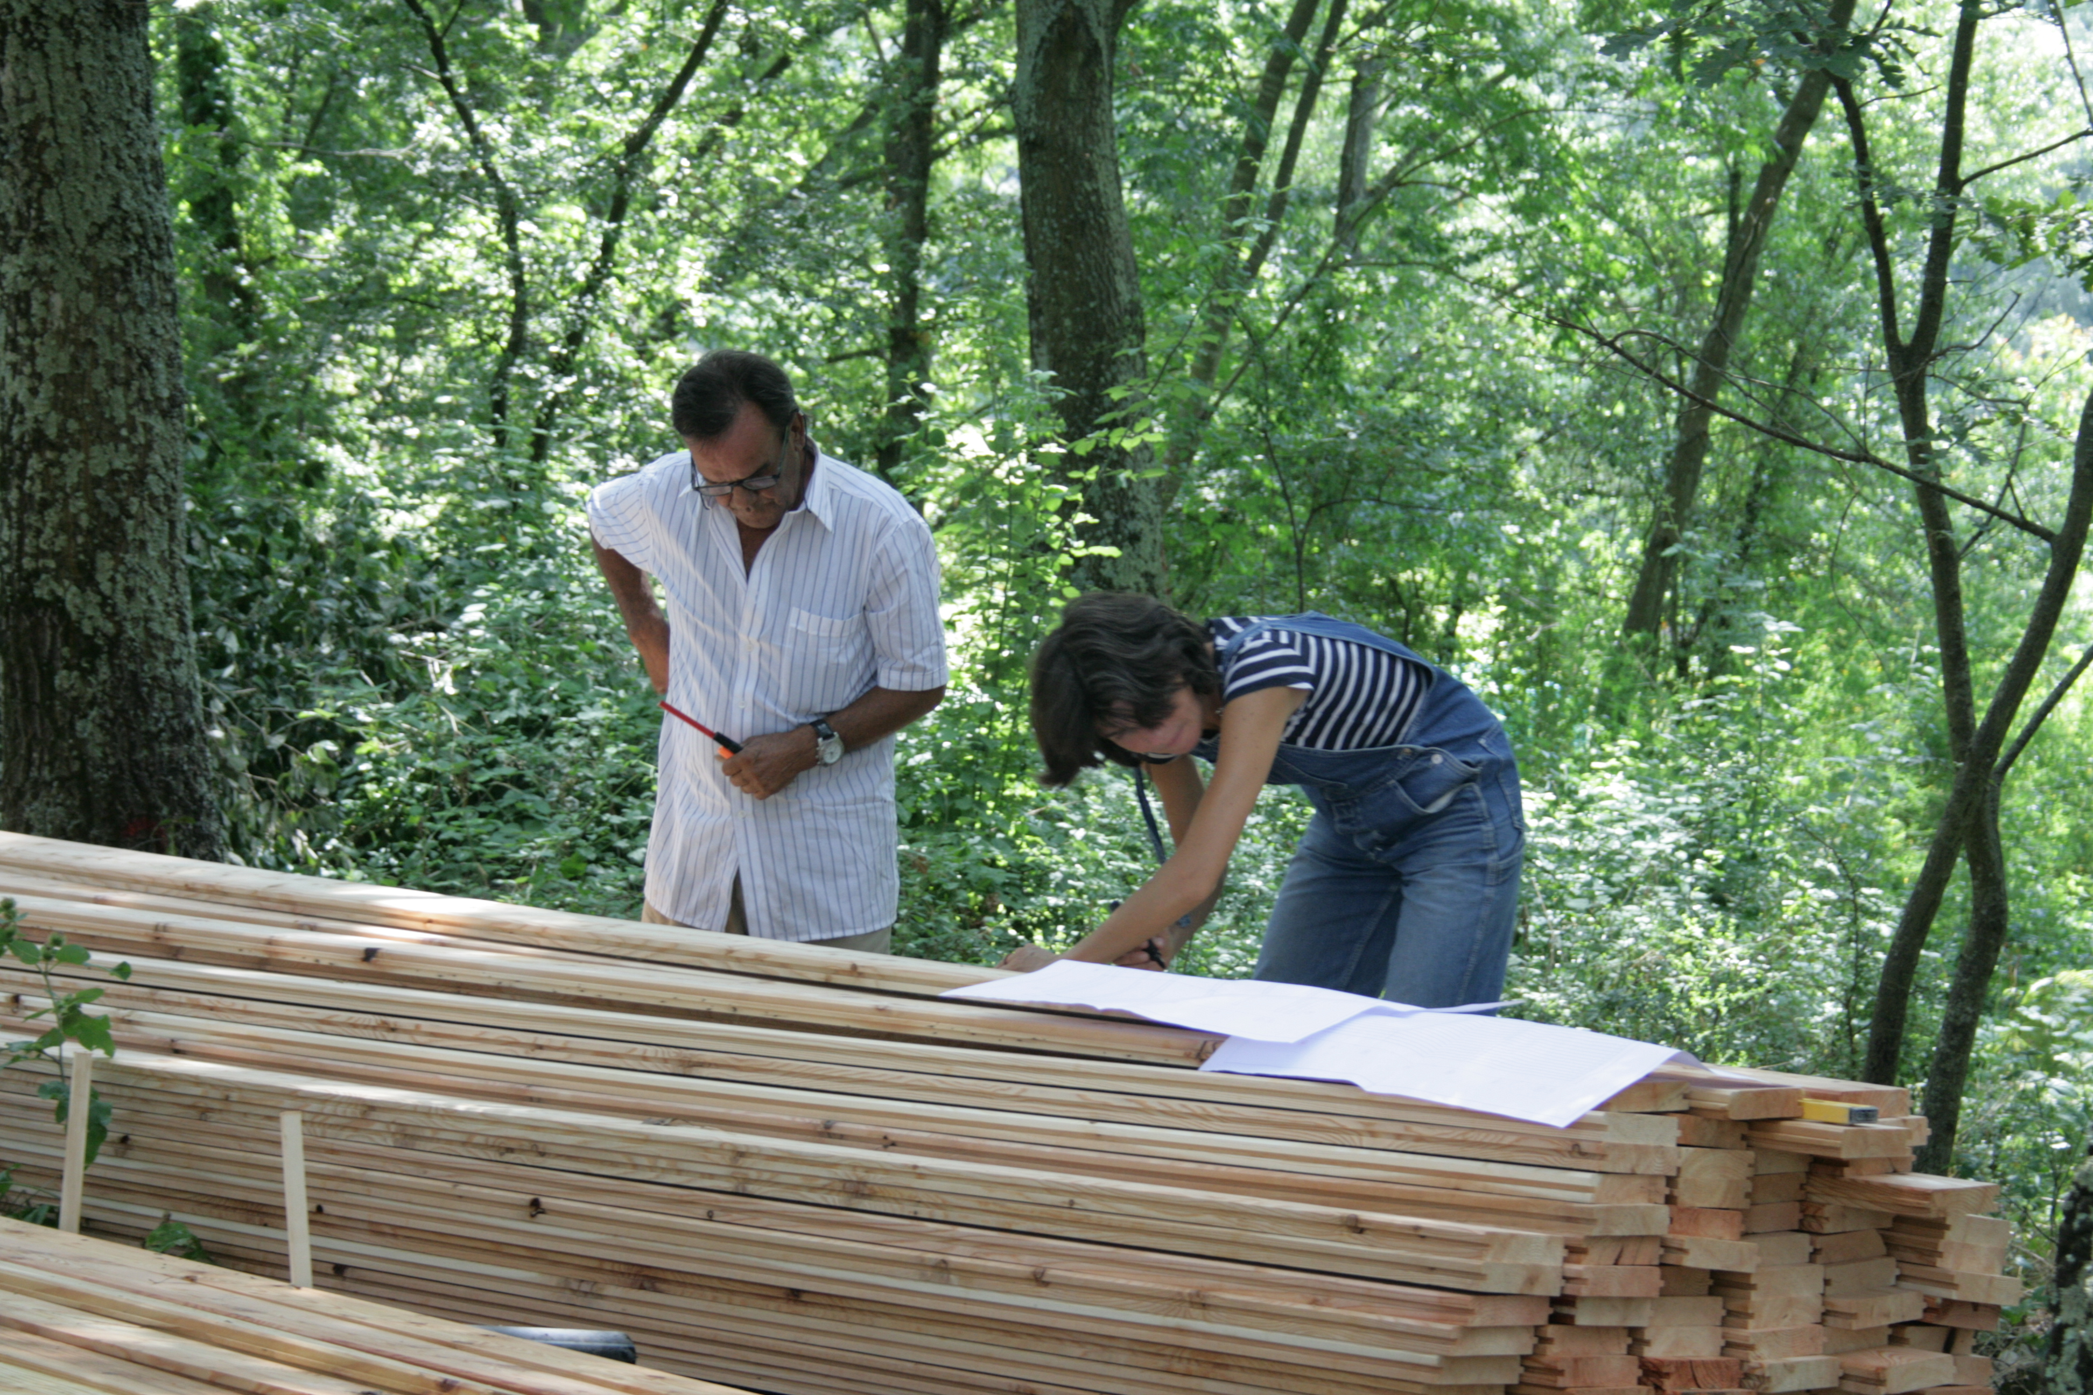
L’AVVENTURA INIZIA
Preparazione del Piano di posa
Posa delle travi di fondazione in legno di castagno
Verniciatura delle travi
Verniciatura del tavolato
Inchiodatura del Tavolato di base in legno
TAVOLATO DI BASE

Slide 21
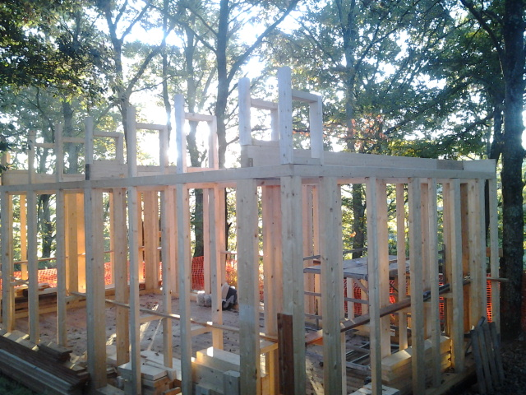
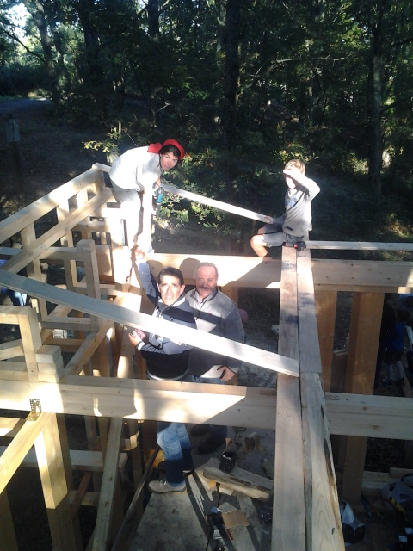
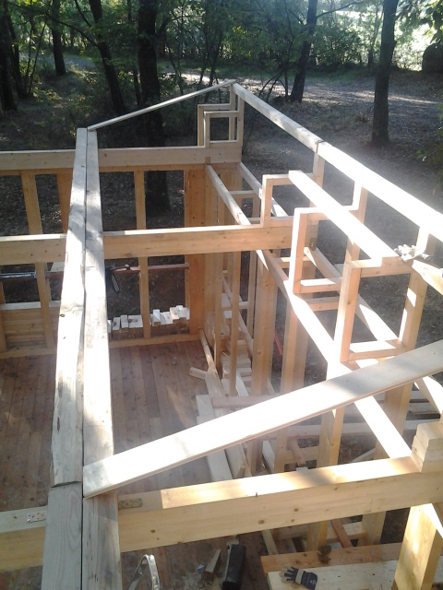
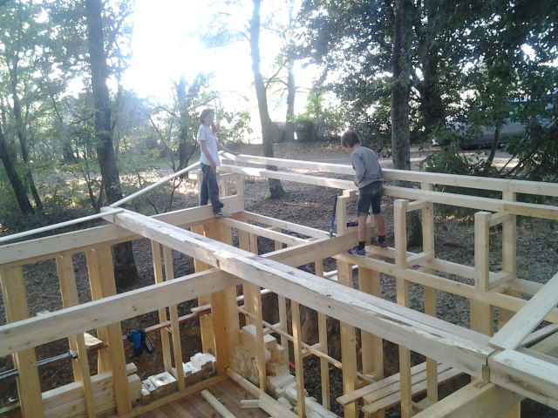
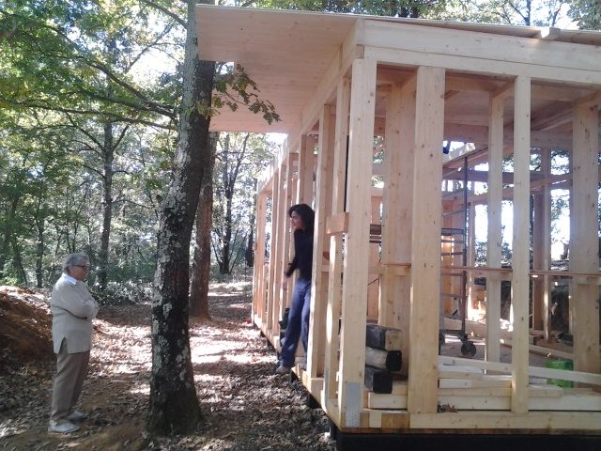
L’AVVENTURA INIZIA
STRUTTURA
Costruzione dell’intelaiatura delle scalette in legno.
Messa in opera delle viti strutturali a 45 gradi

Slide 22
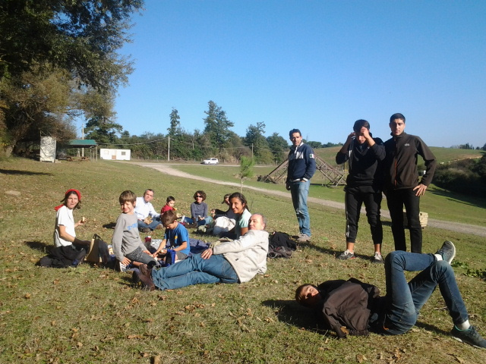
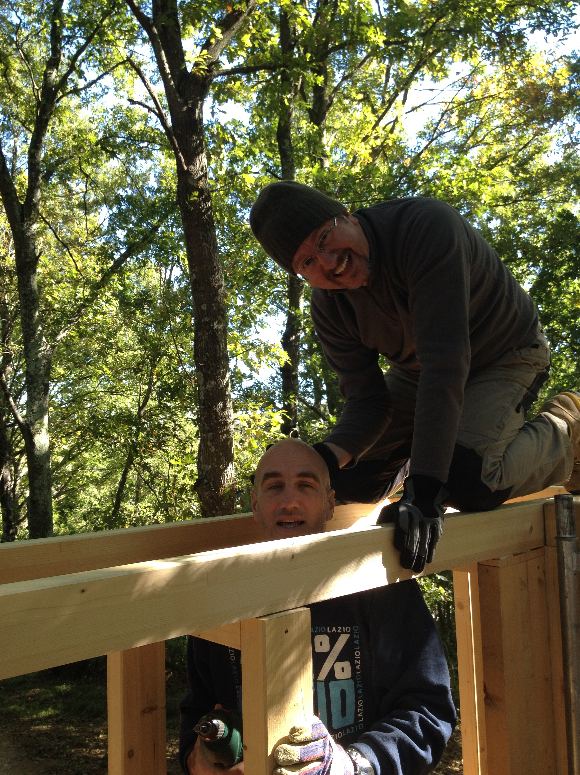
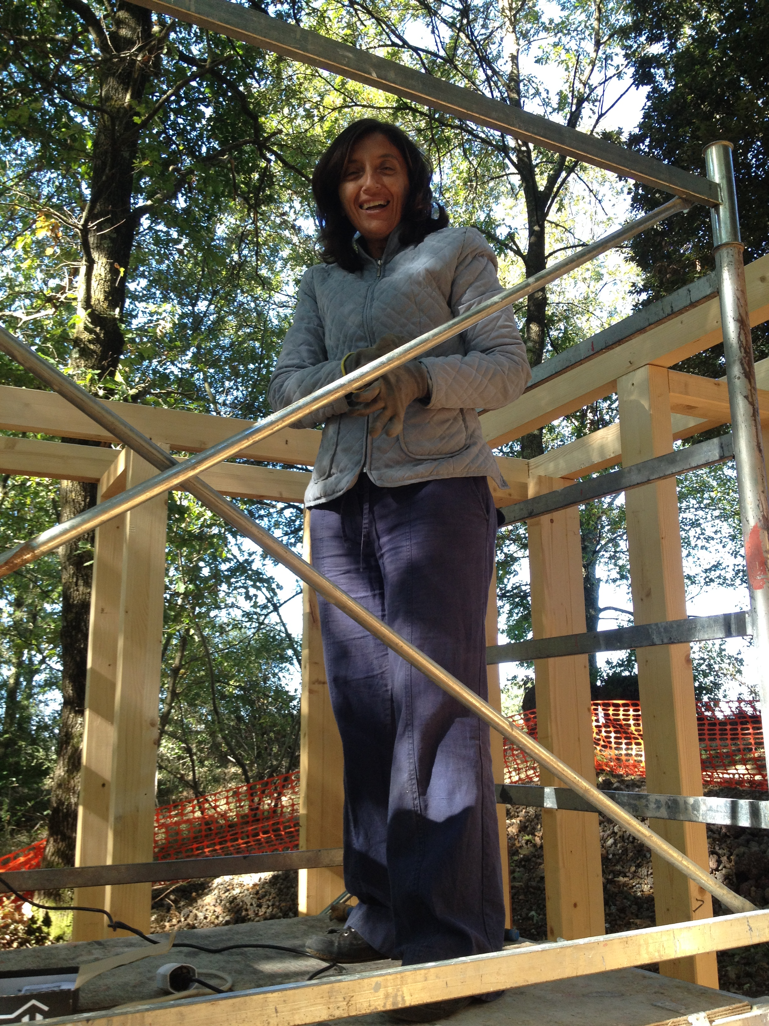
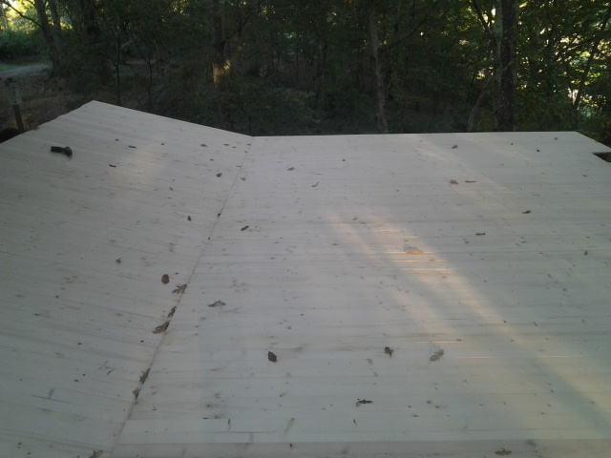
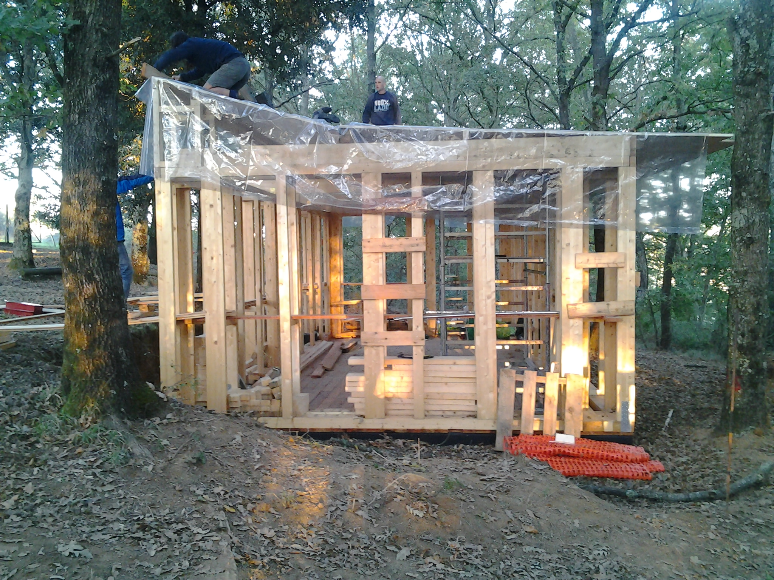
L’AVVENTURA INIZIA
Messa in opera tavolato della copertura
Amici di Epi
ELEVAZIONE

Slide 23
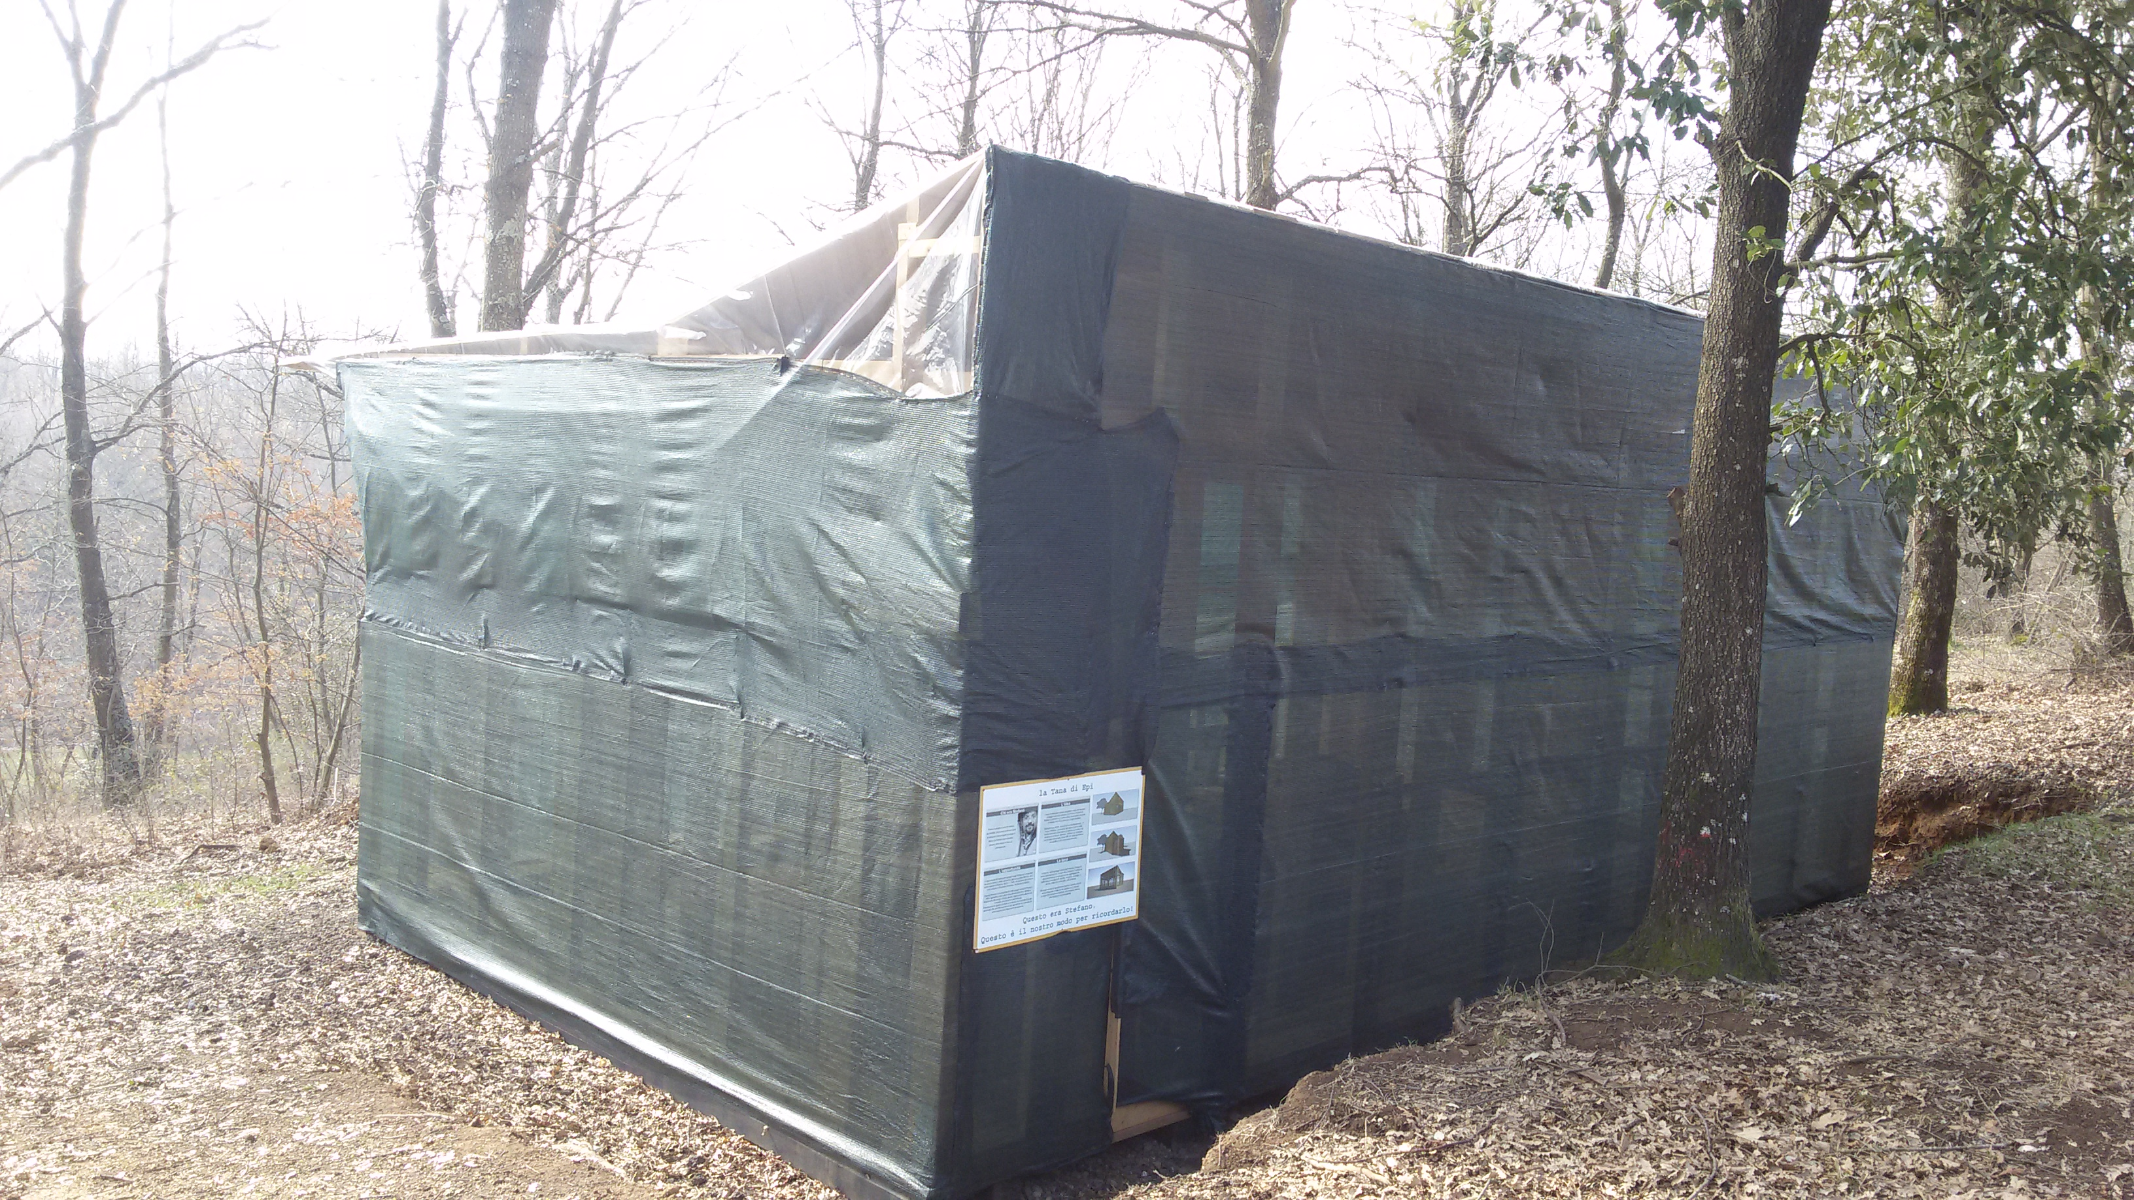
L’AVVENTURA CONTINUA …
NOVEMBRE 2014
…

Slide 24
L’AVVENTURA INIZIA
RACCOLTA FONDI
La costruzione della Tana di Epi ha richiesto e richiederà una certa quantità di fondi: circa 15,000€ per ogni guscio.
Si tratta, sì, di un progetto in autocostruzione ma il materiale deve essere acquistato ed alcuna attività devono essere necessariamente svolte da professionisti, non per forza volontari e che, quindi, possono prevedere un compenso.
Per raccogliere i fondi necessari alla costruzione della Tana sono state effettuate diverse iniziative. Fino ad oggi sono stati raccolti alcuni fondi che hanno permesso di iniziare con il primo modulo della Tana di Epi, ancora da terminare.
Altri moduli potranno essere realizzati raccogliendo ulteriori fondi.

Slide 25
L’AVVENTURA CONTINUA …
AUTOCOSTRUZIONE
Nel 2014 questa avventura ha visto partecipi moltissime persone: adulti e bambini, amici di Epi e non, volontari italiani e stranieri, scout e di altre organizzazioni…
…decine e decine di persone che hanno reso disponibili le loro braccia e competenze per costruire insieme il primo modulo della Tana di Epi, e il sogno legato ad essa…
…hanno lavorato insieme persone che non si conoscevano, scoprendo l’autocostruzione come mezzo per acquisire competenze, come occasione di volontariato, come strumento di relazione interpersonale e sociale …

Slide 26
L’AVVENTURA CONTINUA …
LA FORMAZIONE
Nel corso del progetto e dell’autocostruzione il gruppo di progettazione è stato misto e variegato: persone con competenze ed esperienze differenti, professionisti e studenti, si sono rese disponibili per studiare la soluzione migliore per il contesto specifico.
E’ stata un’occasione di ottimo confronto e crescita personale e professionale, con approfondimenti molto proficui sulle tematiche ambientali, di ecosostenibilità ed biocompatibilità delle costruzioni…che sempre più saranno le costruzioni del futuro… e che già oggi quindi si stanno sperimentando e mettendo in atto.

Slide 27
L’AVVENTURA CONTINUA …
PROSSIMI PASSI
Resta ancora molto da fare…
Continuare a raccogliere i fondi necessari per portare avanti il progetto
Allargare il cerchio d’onda delle persone disponibili a contribuire economicamente ed operativamente al progetto
Continuare l’esperienza di autocostruzione: tutti i w.e. da maggio 2015 in poi ci saranno persone impegnate sul posto
Organizzare workshop per condividere l’esperienza professionale

Slide 28
L’AVVENTURA CONTINUA …
RISORSE
COSTI
Prima fase modulo al grezzo: 10.000 Euro (già realizzato)
Completamento primo modulo:
copertura, paglia, pareti, infissi 6.000 Euro (imminente)
Impianti e sistemazioni interne: 3.000 Euro (a seguire)
Secondo modulo: 15.000 Euro
Fine prima tana: 60.000 Euro
TEMPI
Completamento primo modulo:
copertura, paglia, pareti, infissi da … domani a giugno/luglio!
Impianti e sistemazioni interne: luglio/agosto
Secondo modulo: da settembre
Prima tana: …

Slide 29
L’AVVENTURA CONTINUA …
QUINDI ?
… … … … … … VI ASPETTIAMO !!!

